Slide 1

Seminário de Gestão, Planejamento Estratégico, Governança e
Diretrizes Gerais do Sistema Contábil
Arrecadação, Cadastros, Atendimento e Direito Creditório na Receita Federal
Márcio Gonçalves
Subsecretário de Arrecadação, Cadastros e Atendimento Substituto
20/02/2024

Slide 2


PL nº 15/2024

Slide 3
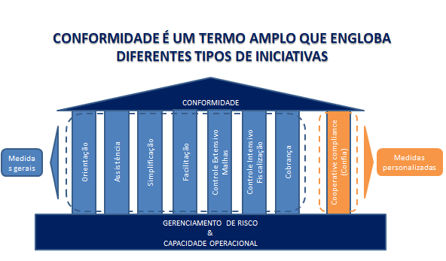

Slide 4

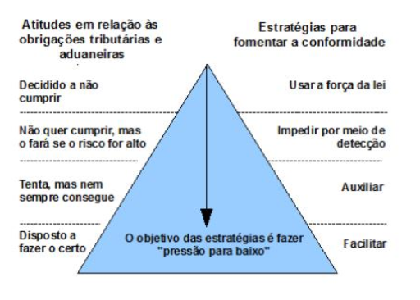
Programa de Conformidade
Focado nos contribuintes conformes...
... Com tratamento favorecido pela Administração Tributária...
... Que incentive a mudança de comportamento dos demais!

Slide 5

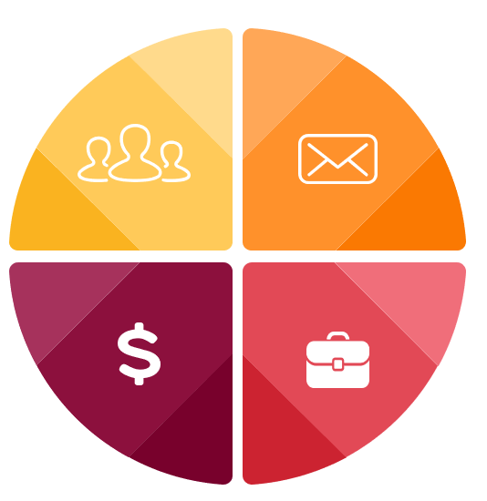



Domínios de Classificação
Cadastro
Declarações e Escriturações
Comportamento 3 anos
1,0 (conforme)
Pagamento
Informações / Veracidade
0,0 (desconforme)

Slide 6
Benefícios e Vantagens conforme classificação
Informação prévia sobre infrações
Bônus de adimplência fiscal para os contribuintes
Prioridade na análise de demandas e no atendimento*
Selo SINTONIA
Não averbação de arrolamento de bens e direitos
Prioridade na participação em eventos
Preferência de contratação em licitações
Cumprimento simplificado de obrigações
*Respeitando as prioridades já definidas em Lei.

Slide 7
DEVEDOR CONTUMAZ
Critérios objetivos para débitos acima de R$ 15 milhões:
Débitos não garantidos e que superem 100% do patrimônio;
Débitos inscritos em dívida ativa e em situação irregular a mais de 01 ano; ou
Parte relacionada de empresa baixada ou declarada inapta no CNPJ nos últimos 05 anos, com débitos em situação irregular.
Levantamento preliminar: cerca de 1.100 empresas e débitos de R$ 230 bilhões.

Slide 8
DEVEDOR CONTUMAZ
Consequências:
Declaração de inaptidão no CNPJ;
Julgamento rápido no contencioso administrativo;
Impedimento de participar de licitações;
Ao sujeito passivo e o responsável tributário não será aplicada a extinção de punibilidade penal em caso de pagamento.

Slide 9
FRUIÇÃO DE BENEFÍCIOS FISCAIS
R$ 523 BILHÕES EM BENEFÍCIOS FISCAIS (PLOA 2024)
Declaração Eletrônica, Simplificada e com Pré-Preenchimento, com adesão ao DTE
Análise automatizada de regularidade fiscal, cadastral, do FGTS
Inexistência de sanções por improbidade administrativa, de lesão ao meio ambiente ou por corrupção
Multa pela não entrega da declaração proporcional à receita bruta.

Slide 10
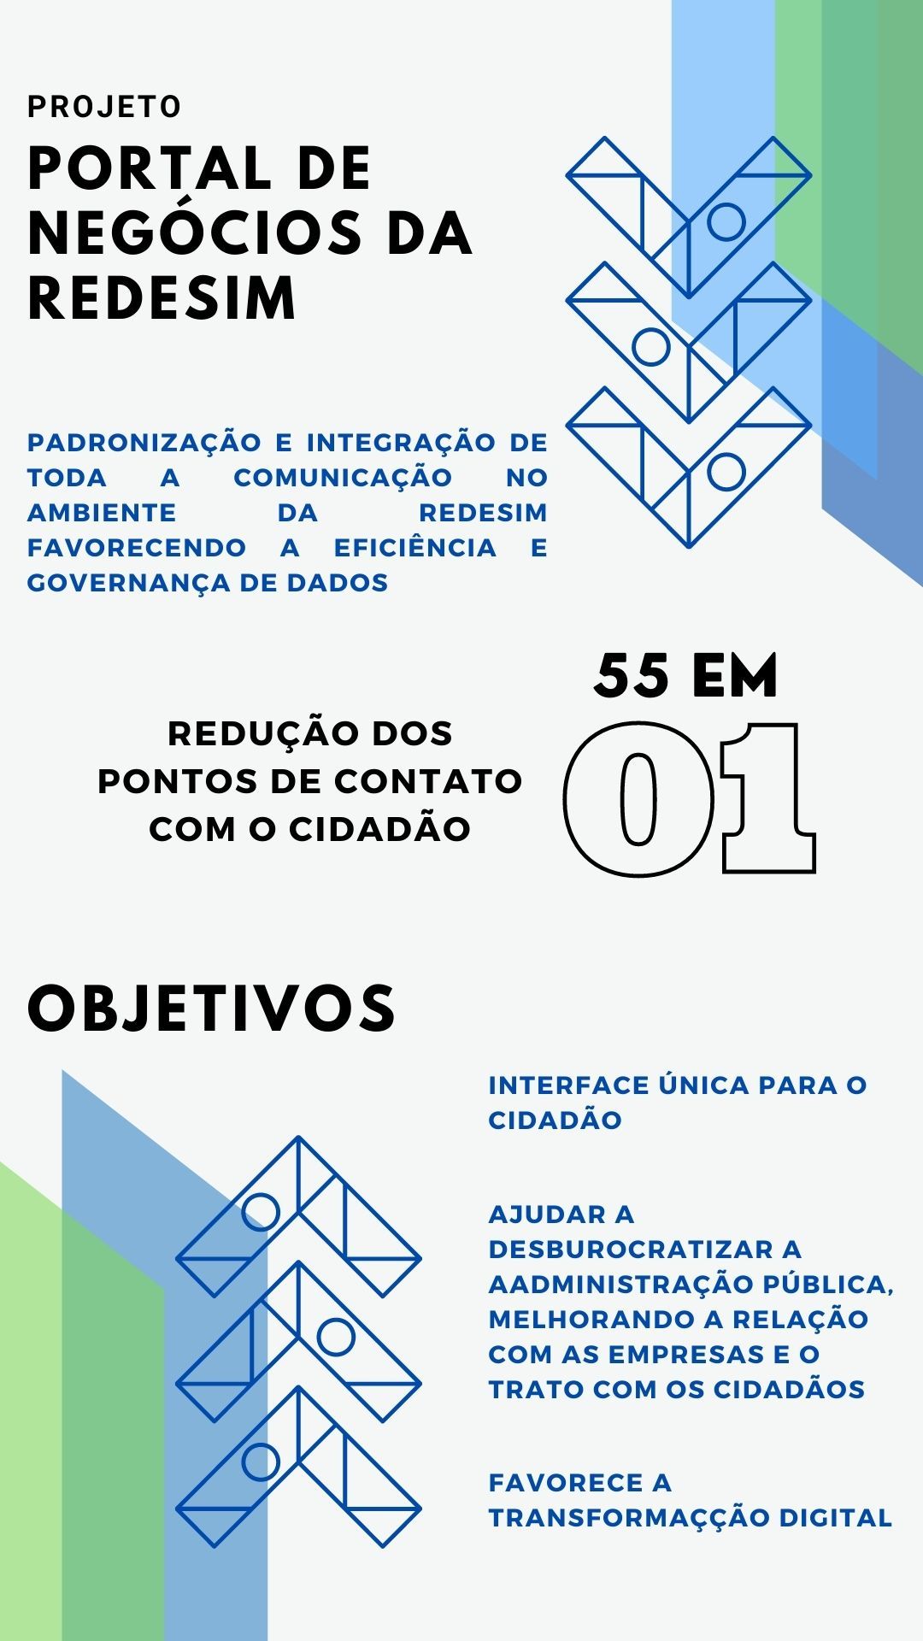
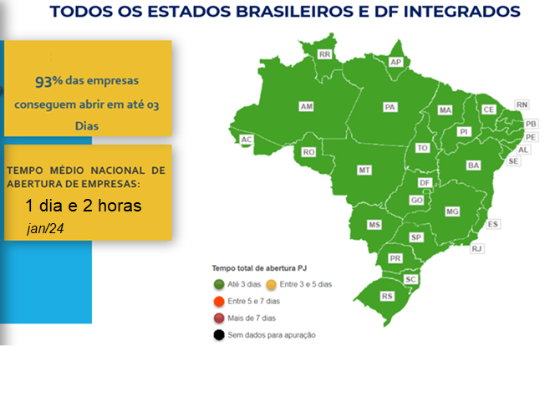


Slide 11


Módulos Estruturantes
PORTAL DE NEGÓCIOS COM MÓDULOS DE SERVIÇOS
MÓDULO CONTADOR
A
B
MÓDULO DO CIDADÃO
F
C
MÓDULO MUNICÍPIO DIGITAL
MÓDULO CADASTRAL
INTEGRA SIMPLES NACIONAL
COLETA CENTRAL DE DADOS
E
D
MÓDULO DE MONITORAMENTO

Slide 12
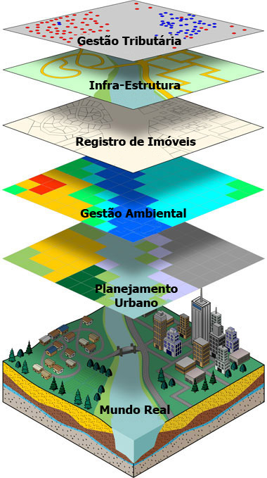
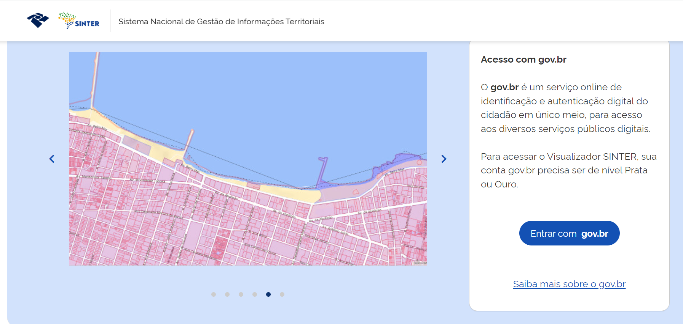
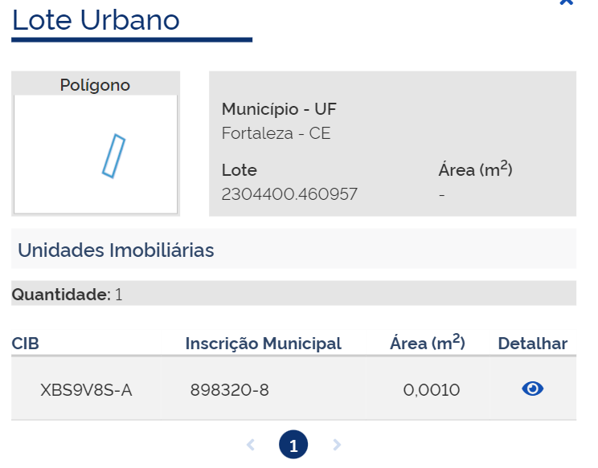
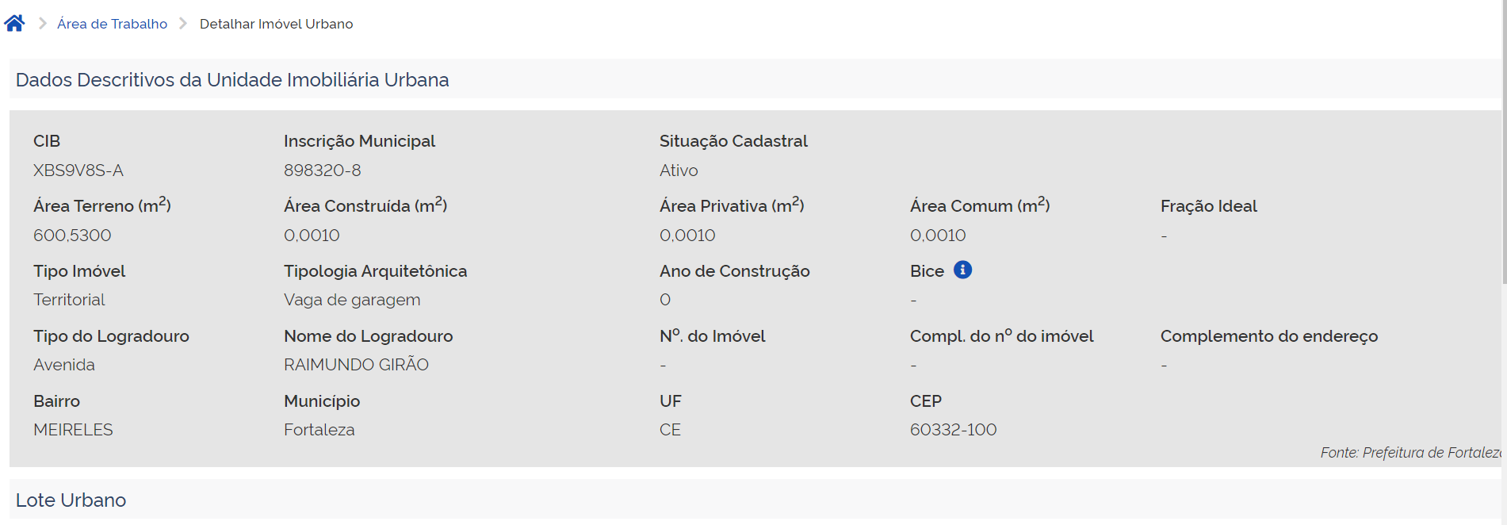
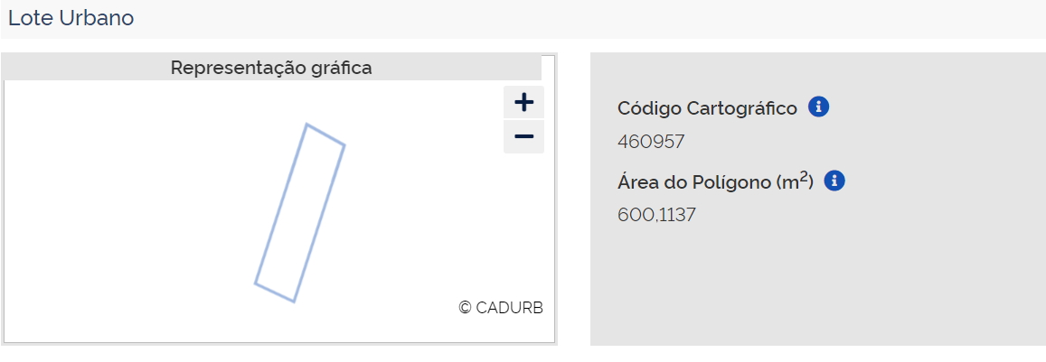
Visualizador: https://cadastroimobiliario.economia.gov.br/#/login

Slide 13

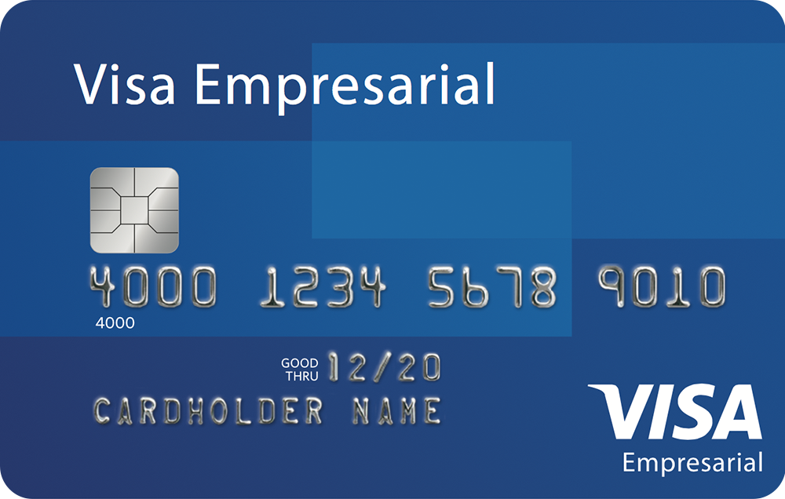
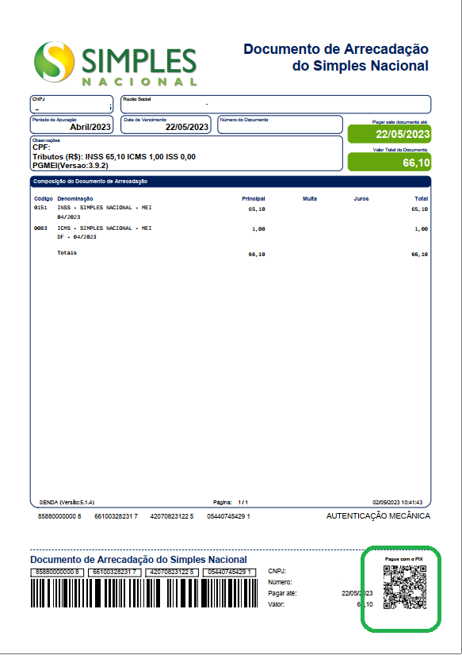
Arrecadação : Ampliação dos meios de pagamento
Arrecadação com cartão de crédito
Limitado a R$ 15 mil (segurança bancária)
Pagamento usando PIX

Slide 14
Direito Creditório : Limitação de utilização de créditos decorrentes de ação judicial transitada em julgado Portaria Normativa MF Nº 14, de 05 de janeiro de 2024 – Medida Provisória nº 1.202, 2023
Obs.: Será considerada não declarada a Dcomp que superar o limite mensal

Slide 15
AUTORREGULARIZAÇÃO INCENTIVADA Lei nº 14.740/2023
Prazo
02.01 a 1º.04.24
Débitos com vencimento original em 30.11.2023
NÃO constituídos
Condições
Sem multa e juros
Constituído de ofício de 30.11.23 a 1º.04.24
Entrada mínima de 50%, podendo usar PF/BCN
Até 48 parcelas

Slide 16
TRANSAÇÃO TRIBUTÁRIA NA RECEITA FEDERAL
Transação Individual , Transação de Pequeno Valor e Transação de Créditos Tributários Irrecuperáveis
Edital Teses sobre Lucros no Exterior
Adesão de 02.01 a 28.03.2024
Entrada de 6% e parcelas e redução de principal, multa, juros e encargos:
6 meses, com redução de 65%;
18 meses, com redução de 50%; ou
30 meses, com redução de 35%.
Sugestão de teses no site da RFB – Notícia de 10.01.2024

Slide 17





ORIENTE-SE
Projeto de comunicação massiva e proativa voltada aos principais assuntos de interesse dos cidadãos e empresas, em especial:
CALENDÁRIO TRIBUTÁRIO
SOB DEMANDA
NORMATIVO
Assuntos que impactam o atendimento conforme o calendário tributário
Inclusão de assuntos de interesse das entidades parceiras
Antecipação de demandas criadas em virtude de inovações normativas

Slide 18
Questões / Dúvidas?

